Slide 1
필요요소: 게임보드 배열[25][12] {(20*10)+블록4*4 양옆,아래+1칸씩(충돌 검출)} 블록보드 배열[25][12] --에러정리 보드 맨 밑줄은 충돌확인용으로,2로 채워져있음 출력이 안돼면 init,boardreset 에 24 가 잘 들어갔는지 확인
현재 완료: System에서 key를 넘겨 입력값 사용가능 Interboard 테스트 안됨 (board 합성) | 현재 목표: 블록이 떨어지는 기본 프로토타입 만들기 simulation_sub/pushboard() 개발중 1:매커니즘 구현 (1):gamesystem 라이브러리 구현 2:이중버퍼링 시스템 구현 //버퍼 배열 참조,실제 버퍼에 입력 //스크린 버퍼와 버퍼 배열,데이터 배열 등 //자료구조 리팩토링

Slide 2
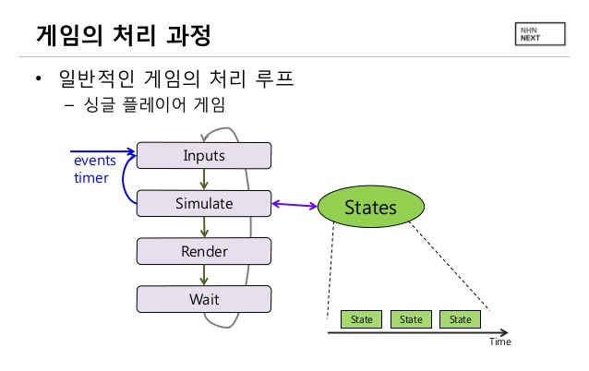

Slide 3
CHEAT SHEET
//HANDLE 형 변수에 리턴값을 넘겨서 스크린 버퍼 핸들로 만들어준다.
CreateConsoleScreenBuffer(
_In_ DWORD dwDesiredAccess, //GENERIC_READ | GENERIC_WRITE 등 입력
_In_ DWORD dwShareMode, //0
_In_opt_ CONST SECURITY_ATTRIBUTES* lpSecurityAttributes,
_In_ DWORD dwFlags,
_Reserved_ LPVOID lpScreenBufferData
);
SetConsoleCursorPosition(
_In_ HANDLE hConsoleOutput,
_In_ COORD dwCursorPosition
);
WriteFile(
_In_ HANDLE hFile,
_In_reads_bytes_opt_(nNumberOfBytesToWrite) LPCVOID lpBuffer,
_In_ DWORD nNumberOfBytesToWrite,
_Out_opt_ LPDWORD lpNumberOfBytesWritten,
_Inout_opt_ LPOVERLAPPED lpOverlapped
);
SetConsoleActiveScreenBuffer(
_In_ HANDLE hConsoleOutput
);
Ex)
Static HANDLE buffer[2]; //2 ScreenBuffer
DWORD dw; //unsigned long
buffer[0]=
CreateConsoleScreenBuffer(GENERIC_READ|GENERIC_WRITE,0,NULL,CONSOLE_TEXTMODE_BUFFER,NULL);
buffer[1]=
CreateConsoleScreenBuffer(GENERIC_READ|GENERIC_WRITE,0,NULL,CONSOLE_TEXTMODE_BUFFER,NULL); COORD CursorPosition = { 0 , 0 }; // CursorPosition (var name) = { x , y}
SetConsoleCursorPosition(buffer[0],CursorPosition);
WriteFile(buffer[0],”Hello,World!”,strlen(“Hello,World!”),&dw,NULL);
SetConsoleActiveScreenBuffer(buffer[0]);

Slide 4
main
SRC
HEADER
Lib
system
system
Lib
init
update
game_system.h
opdisplay.h
. . .
input
simulate
init
update
render
input
simulate
render

Slide 5
render

